Slide 1


NÁZEV: VY_32_INOVACE_AJ,4_10_GREAT_BRITAIN
ŠKOLA: Základní škola Velké Karlovice, okres Vsetín
AUTOR: Mgr. Zdenka Gavlíková
TEMA: Great Britain
ČÍSLO PROJEKTU: CZ.1.07/1.4.00/21.1529

Slide 2
Výukový materiál: | EUPŠ _OP VK_Gavlíková_AJ,4_10 _Great_Britain
Šablona: | III/2
Sada: | AJ,4
Autor: | Mgr. Zdenka Gavlíková
Vytvořeno: | Duben 2013
Ověřeno: | 4. 4. 2013 – IV.
Ročník: | 4
Druh učebního materiálu: | Prezentace
Vzdělávací oblast: | Jazyk a jazyková komunikace
Předmět: | Anglický jazyk
Tematický okruh: | Countries and continents
Téma: | Great Britain
Anotace: | Prezentace seznamuje žáky s Velkou Britanií – název, vlajka, znak, hymna, rozdělení, hl. město, královna, významné památky
Poznámky:

Slide 3
Spojené království Velké Británie a Severního Irska

Slide 4
(the) United Kingdom of Great Britain and Nothern Ireland

Slide 5

http://www.youtube.com/watch?v=tN9EC3Gy6Nk

Slide 6


Slide 7
consists of 4 countries:
England
Scotland
Wales
Northern Ireland

Slide 8
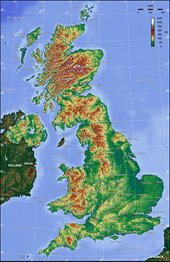

Slide 9
People: 60 million
Currency: British pound £ (100 pens)
1£ = 30 Kč
British children start school at five
Holiday: 6 weeks summer holiday
2 weeks Christmas
2 weeks Easter

Slide 10
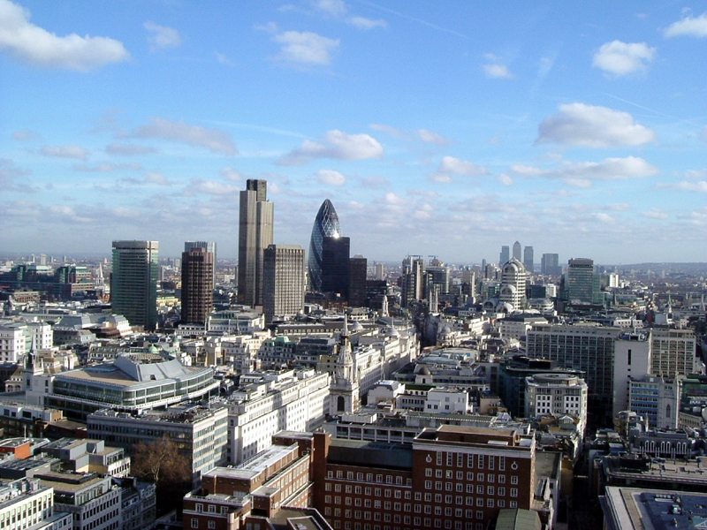
Capital: London

Slide 11
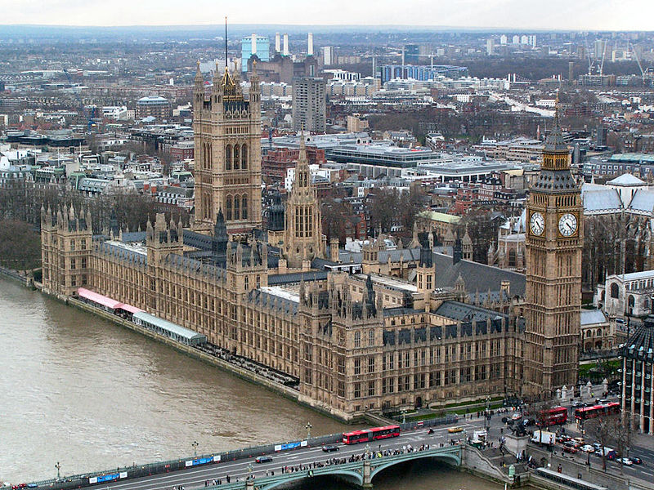
Westminster palace and Big Ben

Slide 12
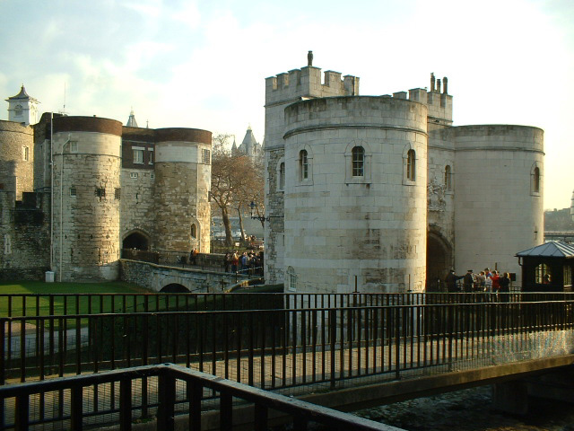
Tower of London

Slide 13
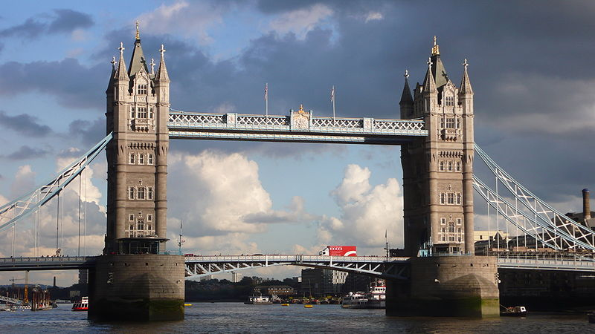
Tower Bridge

Slide 14
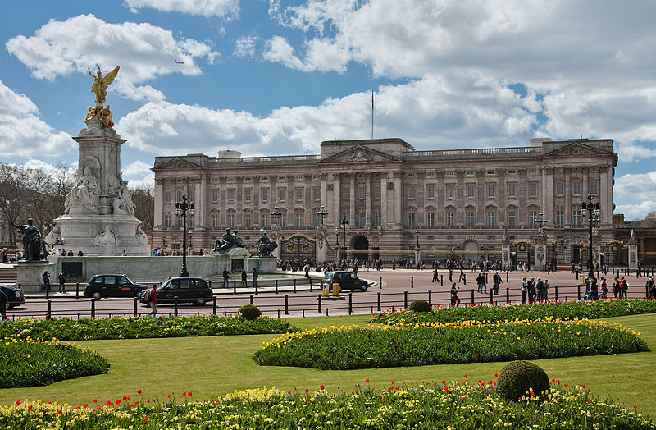
Buckingham Palace

Slide 15
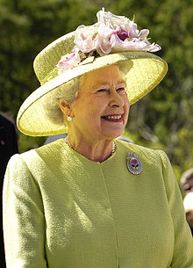
Queen Elizabeth II

Slide 16
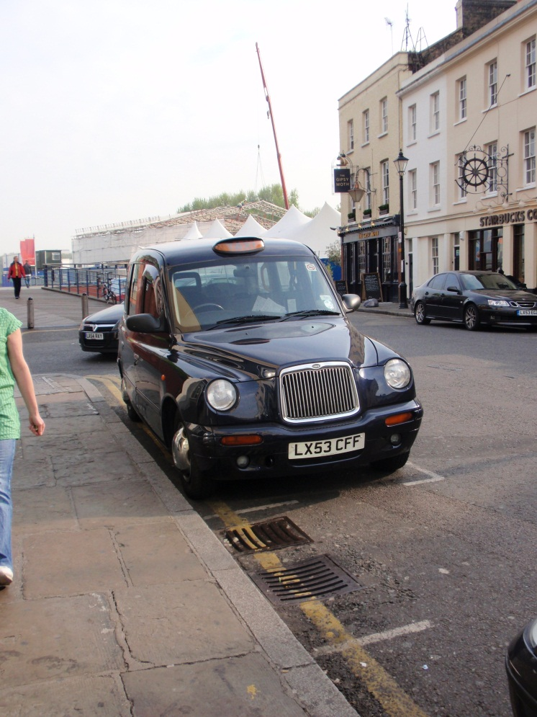
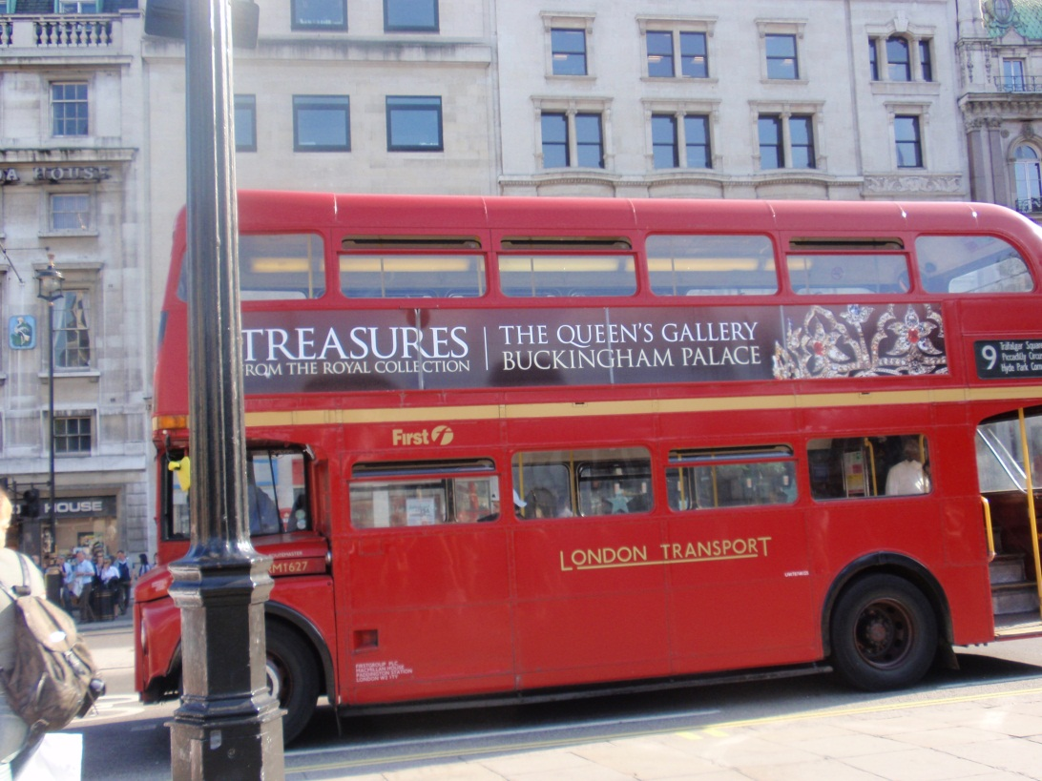
Interest: cars drivers on the left
double decker
taxi

Slide 17
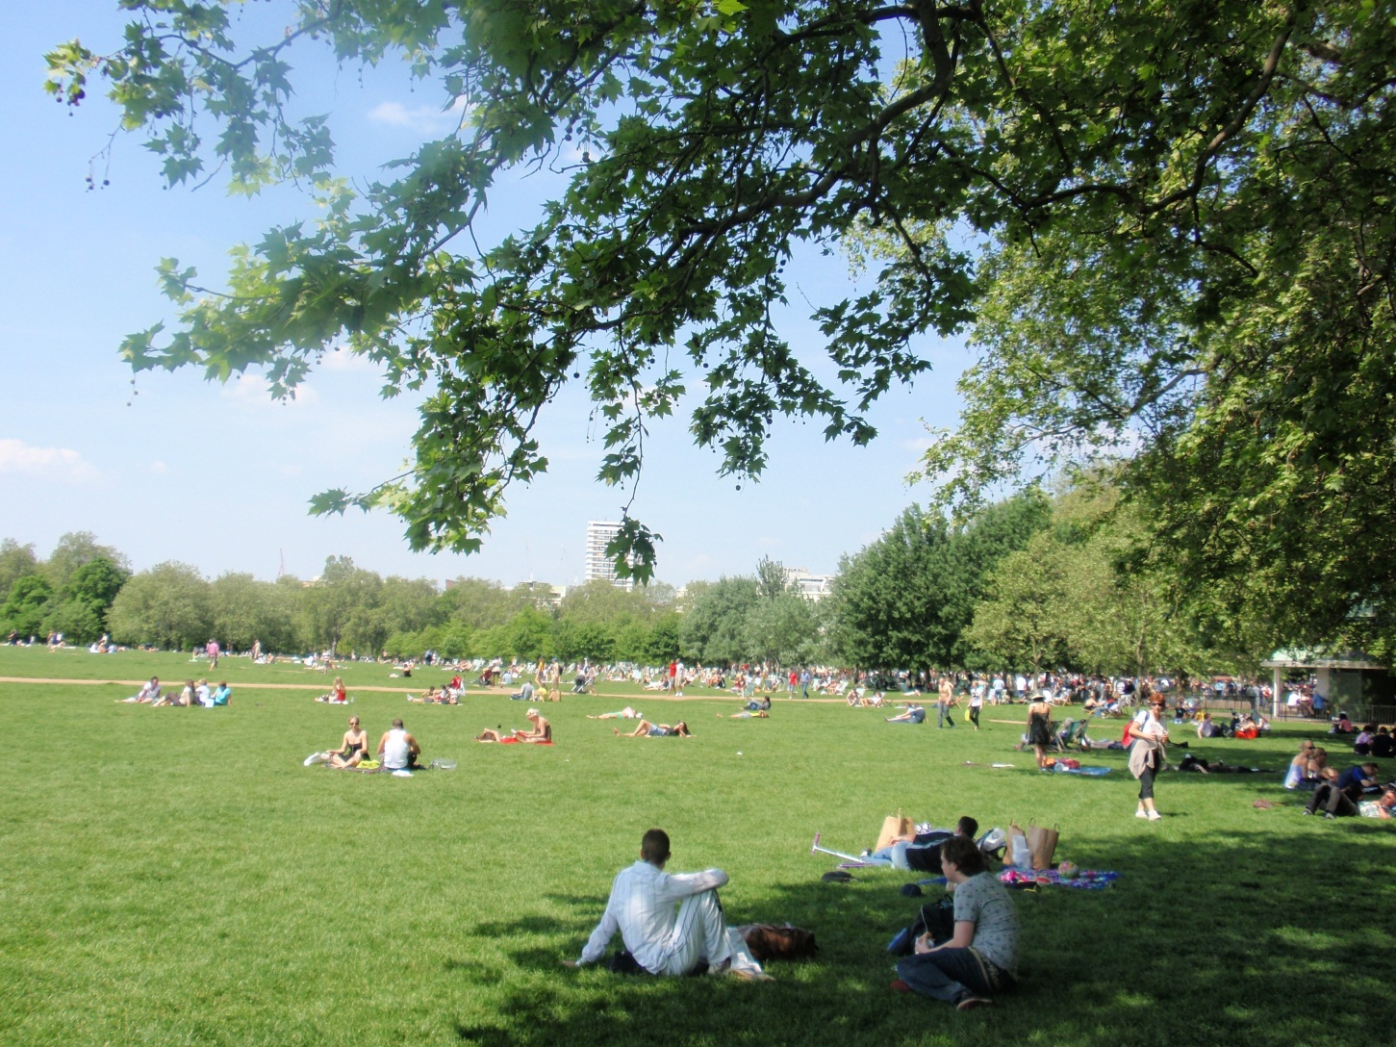
Hyde park

Slide 18
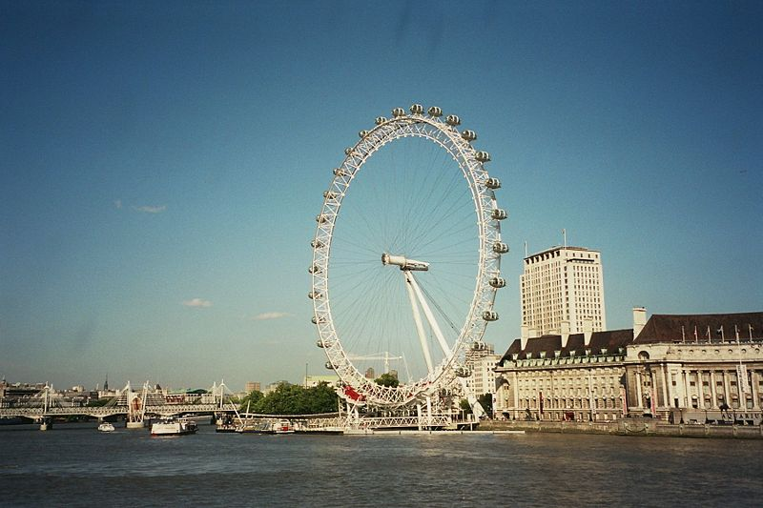
London eye

Slide 19
Citace:
http://upload.wikimedia.org/wikipedia/commons/thumb/a/ae/Flag_of_the_United_Kingdom.svg/800px-Flag_of_the_United_Kingdom.svg.png
http://upload.wikimedia.org/wikipedia/commons/thumb/9/98/Royal_Coat_of_Arms_of_the_United_Kingdom.svg/620px-Royal_Coat_of_Arms_of_the_United_Kingdom.svg.png
http://upload.wikimedia.org/wikipedia/commons/0/04/050114_2495_london_city.jpg
http://upload.wikimedia.org/wikipedia/commons/thumb/a/a2/Uk_topo_en.jpg/220px-Uk_topo_en.jpghttp://upload.wikimedia.org/wikipedia/commons/thumb/4/48/Westminster_palace.jpg/800px-Westminster_palace.jpg
http://upload.wikimedia.org/wikipedia/commons/thumb/1/1f/Tower_bridge1.jpg/800px-Tower_bridge1.jpg
http://upload.wikimedia.org/wikipedia/commons/thumb/b/b4/Buckingham_Palace%2C_London_-_April_2009.jpg/800px-Buckingham_Palace%2C_London_-_April_2009.jpg
http://cs.wikipedia.org/wiki/Soubor:Elizabeth_II_greets_NASA_GSFC_employees,_May_8,_2007.jpg
http://upload.wikimedia.org/wikipedia/commons/0/0d/Toweroflondon.jpg
http://www.youtube.com/watch?v=tN9EC3Gy6Nk
http://cs.wikipedia.org/wiki/Soubor:Uk_topo_en.jpg
http://upload.wikimedia.org/wikipedia/commons/thumb/b/b7/London_eye_501588_fh000038.jpg/800px-London_eye_501588_fh000038.jpg
Fotofrafie double decker, taxi, Hyde park, London eye – archiv autorky

